Slide 1


KHỞI ĐỘNG

Slide 2











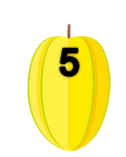





ĂN KHẾ
TRẢ VÀNG
Click vào quả khế để đi đến câu hỏi
Tại slide câu hỏi, click vào con chim để quay về slide này
Chơi xong thì enter để xuất hiên người nông dân hạnh phúc
Click vào người nông dân hạnh phúc để đi đến bài mới
Nên soạn bài trực tiếp trên ppt này chứ đừng copy các slide qua ppt khác, nó sẽ bị lệch và sai các hiệu ứng.
Đọc xong mn xoá ô này đi nhé!
Notes:
Click vào quả khế để đi đến câu hỏi
Tại slide câu hỏi, click vào con chim để quay về slide này
Chơi xong thì enter để xuất hiên người nông dân hạnh phúc
Click vào người nông dân để đi đến bài mới

Slide 3
9 – 3 = ?
6

Slide 4
6 – 5 = ?
1

Slide 5
10 – 2 = ?
8

Slide 6
7 + 3 = ?
10

Slide 7
10 – 5 = ?
5

Slide 8









Slide 9


Slide 10


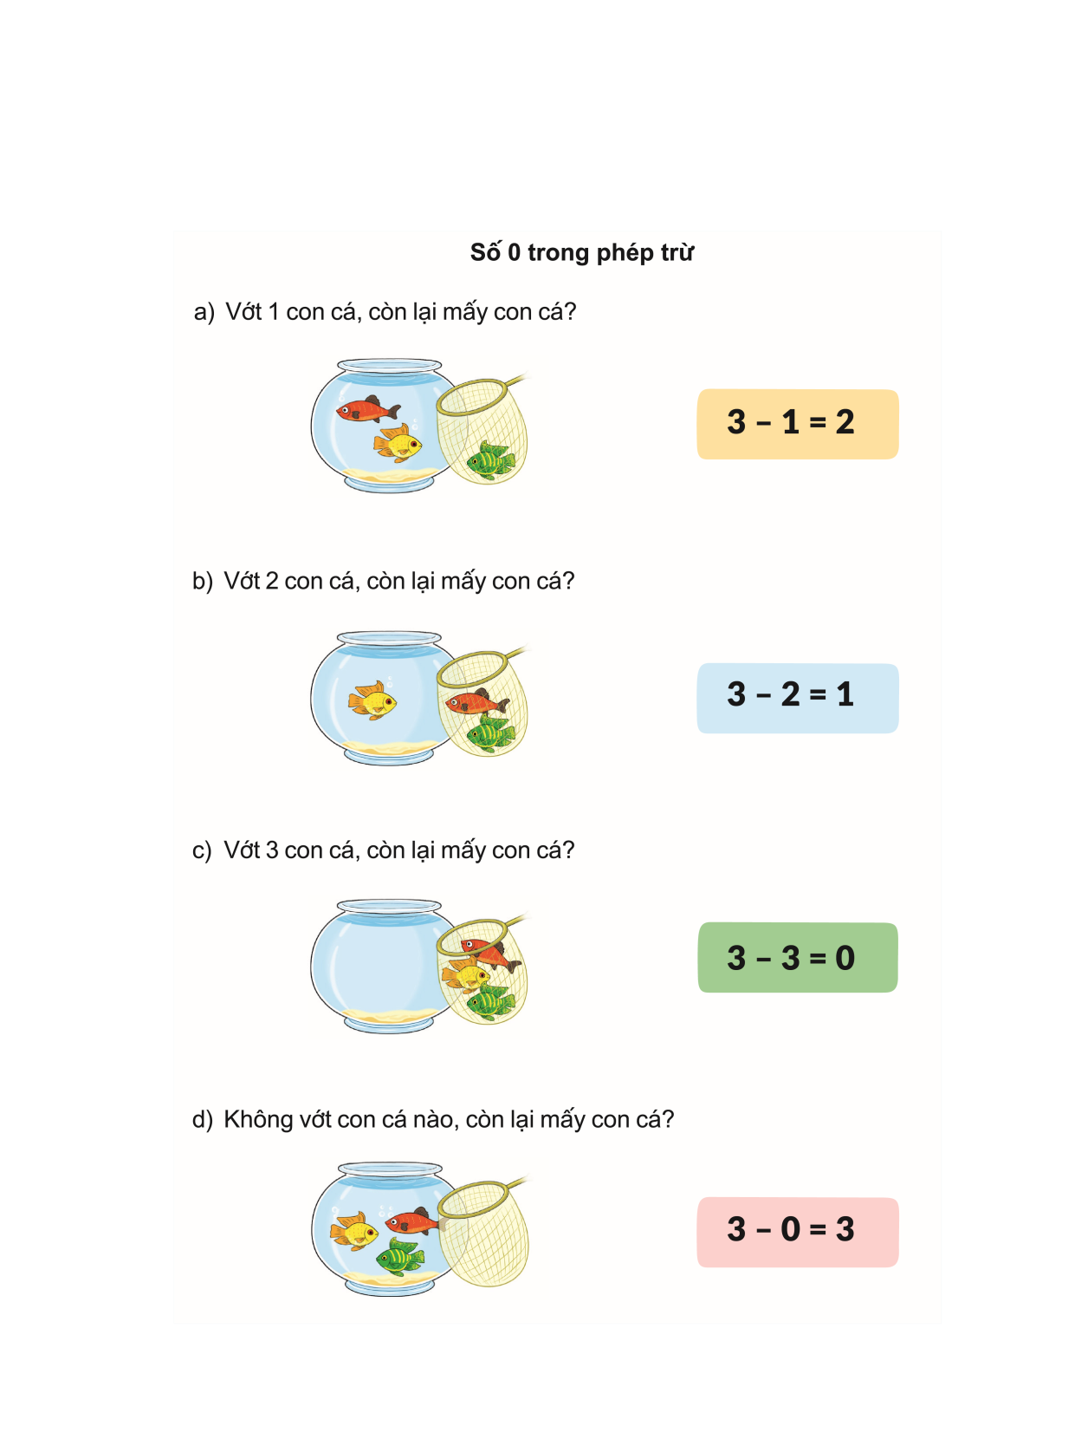

Slide 11

Số 0 trong phép trừ
a) Vớt 1 con cá, còn lại mấy con cá?
3 – 1 = ?
3 – 1 = 2

Slide 12

b) Vớt 2 con cá, còn lại mấy con cá?
3 – 2 = ?
3 – 2 = 1

Slide 13

c) Vớt 3 con cá, còn lại mấy con cá?
3 – 3 = ?
3 – 3 = 0

Slide 14

d) Không vớt con cá nào, còn lại mấy con cá?
3 – 0 = ?
3 – 0 = 3

Slide 15
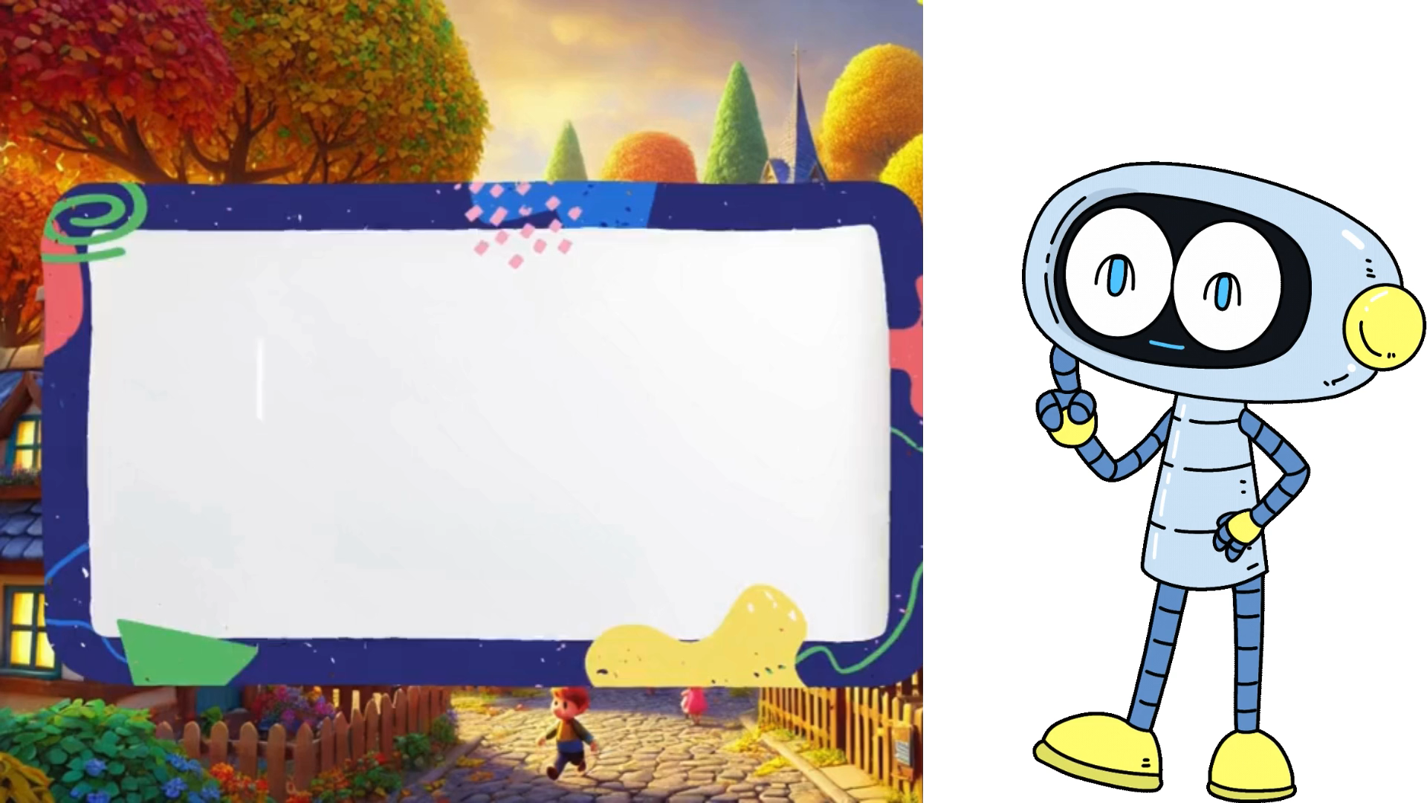

Slide 16


Slide 17





1
Tính nhẩm.
5 – 0 = 5 4 – 0 = 4 3 – 0 = 3 2 – 0 = 2
6 – 6 = 0 7 – 7 = 0 4 – 4 = 0 9 – 9 = 0
5 + 0 = 5 0 + 4 = 4 3 + 0 = 3 0 + 2 = 2

Slide 18
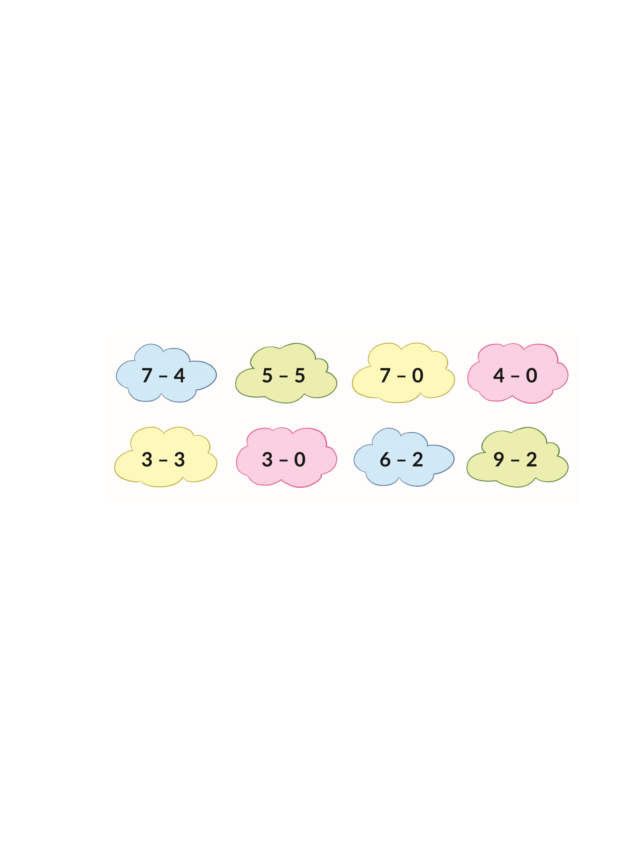
2
Hai phép tính nào có cùng kết quả?

Slide 19




3
Số?
3
-
?
3
=
0

Slide 20
VẬN DỤNG

Slide 21


DU HÀNH VŨ TRỤ
Notes:
Cùng với Bo du hành vũ trụ để tìm kiếm các sinh vật lạ ngoài trái đất nhé

Slide 22





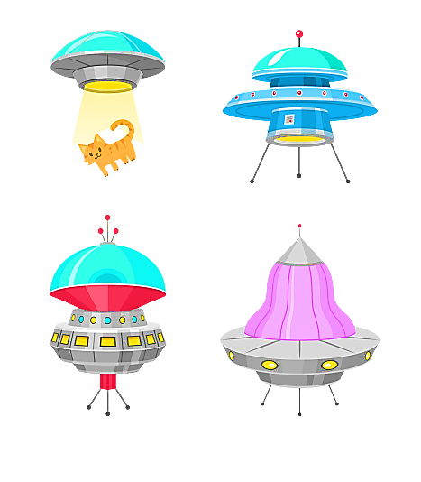

Notes:
Click vào phi thuyền để đi đến câu hỏi.
Tại slide câu hỏi, click vào phi thuyền để quay về slide này. Khi quay về, chúng ta sẽ tìm được một sinh vật lạ ngoài hành tinh
Click vào phi hành gia nhí để đi đến bài học
Lưu ý: Nên soạn bài trực tiếp trên ppt này. Vì nếu copy qua ppt khác thì các hiệu ứng sẽ dễ bị thay đổi.

Slide 23




8 – 4 = ?
3
4
5
Notes:
Click vào ô vuông để ra kết quả
Click vào phi thuyền để quay về

Slide 24

9 – ? = 9
0
1
2
Notes:
Click vào ô vuông để ra kết quả
Click vào phi thuyền để quay về

Slide 25

10 – 8 = ?
8
2
1
Notes:
Click vào ô vuông để ra kết quả
Click vào phi thuyền để quay về

Slide 26

9 – 9 = ?
0
1
2
Notes:
Click vào ô vuông để ra kết quả
Click vào phi thuyền để quay về

Slide 27

0 + 4 = ?
3
4
5
Notes:
Click vào ô vuông để ra kết quả
Click vào phi thuyền để quay về

Slide 28






